Slide 1
Estándares EBAU tratados
Comenta las ideas fundamentales de la Ilustración y define el concepto de despotismo ilustrado.

Slide 2
Conceptos EBAU tratados
Carlos III.
Jovellanos.

Slide 3
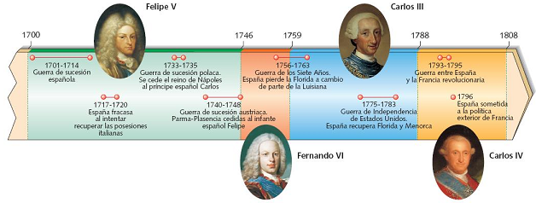
Cronología
Edad Moderna: (1492 – 1789).
Reyes Católicos (1469 – 1516).
Austrias (1516-1700).
Borbones (1700-1788).
Felipe V (1700-1746).
Fernando VI (1746-1759).
Carlos III (1759-1788).
Carlos IV (1788-1808).

Slide 4
Ideas fundamentales de la Ilustración.

Slide 5
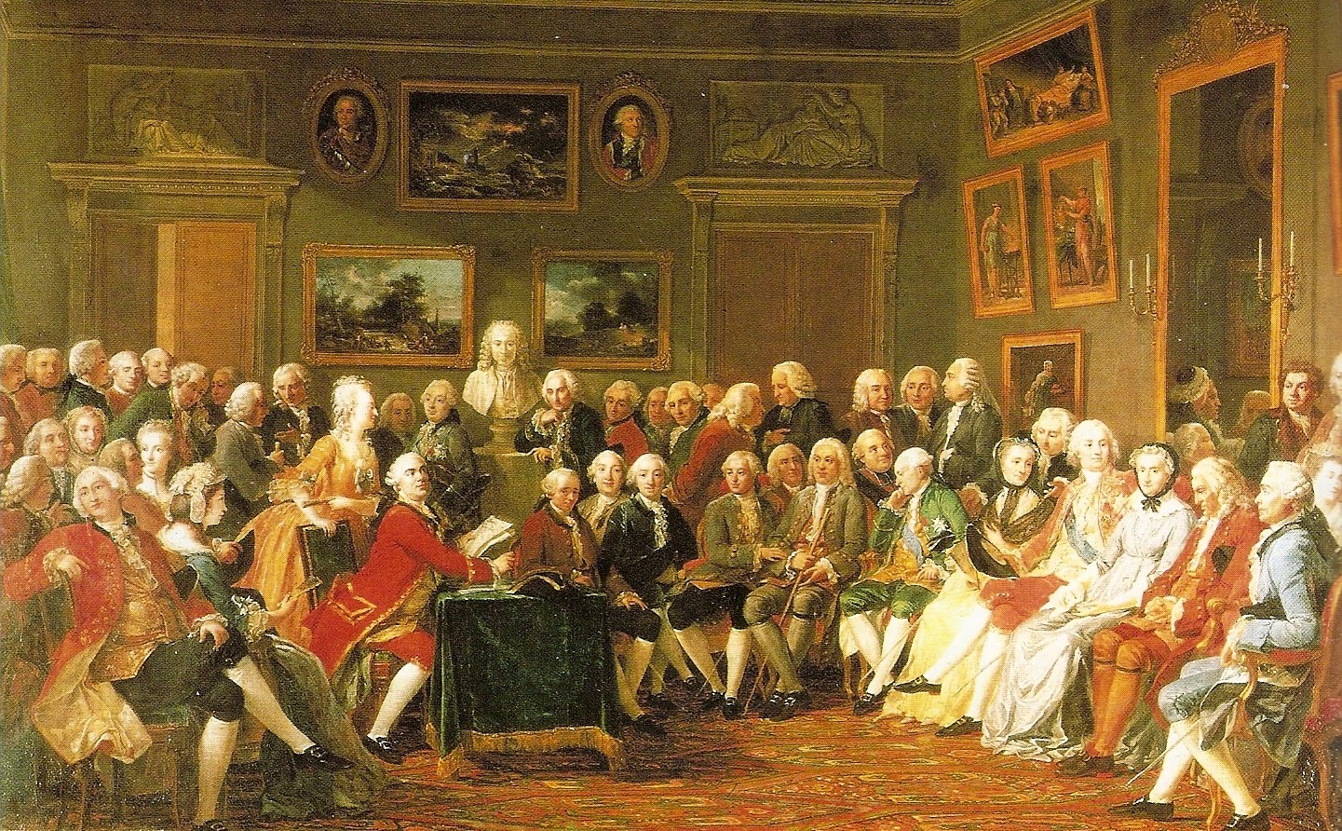
La Ilustración es una corriente de pensamiento del siglo XVIII asociada sobre todo a Francia.
Esto equivale a decir que es una ideología muy influyente en todo el mundo puesto que Francia era el principal centro cultural de Europa y del mundo a lo largo del siglo XVIII.

Slide 6
Suelen destacarse como grandes filósofos ilustrados a estos tres personajes.

Slide 7
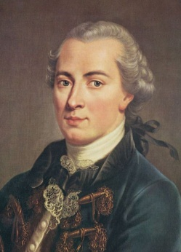
El filósofo ilustrado más conocido es Immanuel Kant (1724-1804). Sus grandes obras (Crítica d la razón pura, Crítica de la razón práctica y Crítica del juicio) indagan sobre los límites de la razón. Sus conclusiones es que el conocimiento de basa en la razón universal y en la experiencia y defiende ideas ilustradas como el progreso social basado en la educación.

Slide 8
Las bases teóricas de la Ilustración arrancan del humanismo renacentista y recogen las aportaciones del racionalismo y de la revolución científica del siglo XVII.
XV/XVI
XVII
XVIII
Ciencia moderna
Renacimiento y Humanismo
Ilustración
Racionalismo (Descartes)
Método hipotético-deductivo:
1.- Se plantea un problema.
2.- Se lanzan hipótesis para resolverlo.
3.- Se deducen las consecuencias de dichas hipótesis.
4.- Se constatan las hipótesis mediante la experimentación.

Slide 9
No es una ideología como tal, sino más bien una forma de entender la vida y la sociedad. Entre sus ideas centrales podemos destacar:
1.- Uso de la razón y del conocimiento.
2.- El objetivo vital es alcanzar la felicidad.
3.- El objetivo social es el progreso.

Slide 10
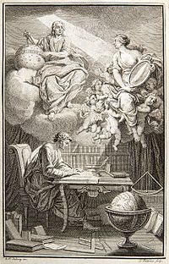
1.- Uso de la razón y del conocimiento.
El siglo XVIII es conocido como el Siglo de las Luces.
Los ilustrados asociaban la razón con la luz, de ahí la denominación dada al siglo XVIII. Su actitud es similar al antropocentrismo de los renacentistas insistiendo más si cabe en la confianza que tenían en la razón para alcanzar los fines individuales y sociales de la vida. Y cuando hablamos de la razón nos referimos al conocimiento científico.
Los ilustrados admiraban a los científicos, y para ellos Newton era el mejor ejemplo. En la imagen, la obra Elementos de la filosofía de Newton (1738) de Voltaire.

Slide 11
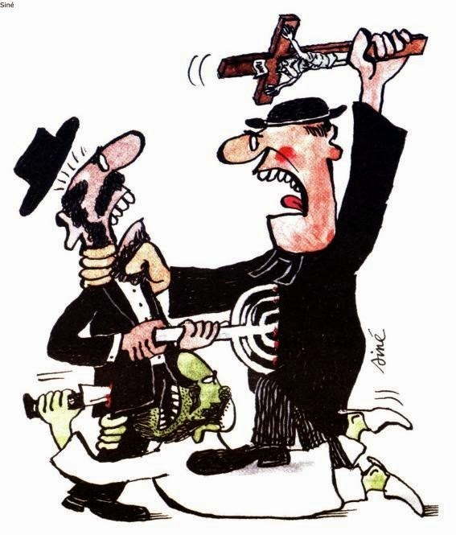
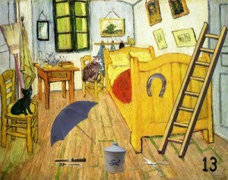
Una consecuencia lógica de esta defensa de la ciencia era el rechazo del fanatismo y la superstición. Frente a ello, los ilustrados defienden la tolerancia.

Slide 12
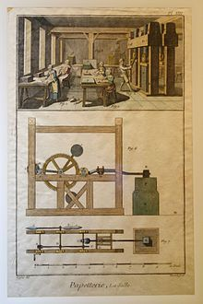
Ese amor por el conocimiento fue el que llevó a la confección de la Enciclopedia.
Esta gran obra publicada entre 1751 y 1772 pretendía, nada más y nada menos, que recoger en sus 28 volúmenes el conjunto del conocimiento humano de la época. No es la primera enciclopedia, pero sin duda su dimensión hace que sea considerada la gran obra colectiva de la Ilustración.

Slide 13
2.- El objetivo vital es alcanzar la felicidad.
Los ilustrados crearon, o más bien popularizaron, que el objetivo de la vida es ser feliz. Algo que hoy en día nos parece bastante evidente a la mayoría.
La cuestión es qué es eso de la felicidad. Los ilustrados afianzan la idea de que consiste en alcanzar la autorrealización personal más allá de conceptos como el de Dios y que se trata de un derecho de cada persona.

Slide 14
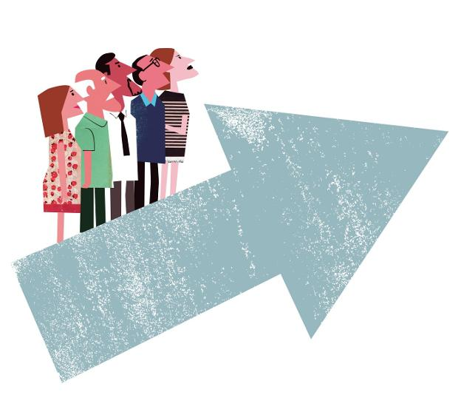
3.- El objetivo social es el progreso.
El uso de la razón y el conocimiento debería llevar a la sociedad a alcanzar el progreso social.
Los ilustrados consideraban que el uso de la razón y el conocimiento podían llevar a alcanzar sociedades más perfectas, esto es, más libres e igualitarias, donde las personas pudieran alcanzar la felicidad personal.

Slide 15
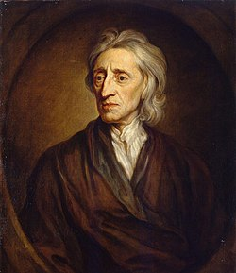
Ilustración y liberalismo están muy relacionados. De hecho, ilustrados y liberales se admiraban mutuamente y coinciden en aspectos fundamentales como la defensa de la libertad y la igualdad.
John Locke (derecha) es considerado el padre del liberalismo. Fue él quien habló de la división de poderes, misma teoría que después defendería Montesquieu. Posteriormente, serían las teorías ilustradas las que alimentarían al liberalismo.

Slide 16
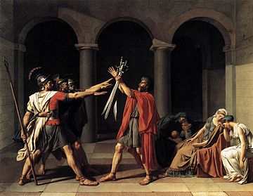
Artísticamente, el Neoclasicismo es la corriente asociada a la Ilustración.
Se trata de un arte que defiende la racionalidad y una finalidad didáctica, muy acorde a la defensa ilustrada del conocimiento.

Slide 17
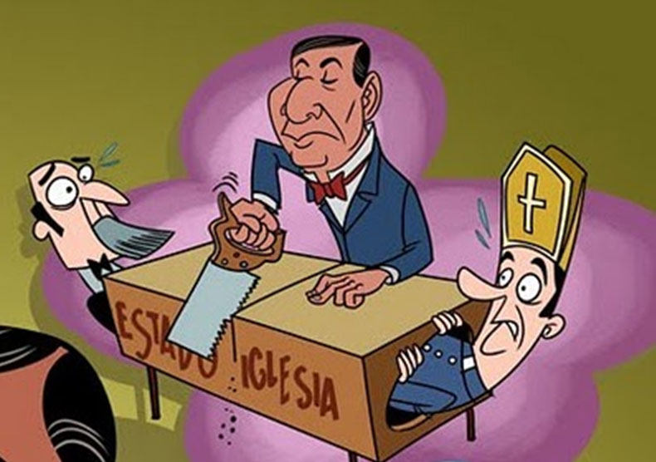
En el terreno político, los ilustrados son conservadores, pero defendían cambios que ayudaran a alcanzar el progreso y la felicidad.
Sus ideas incluyen la tolerancia, son enemigos de la tortura, creen en la separación entre Iglesia y Estado, defienden el reformismo económico, la expansión educativa que lleve el conocimiento a capas más amplias de la sociedad, la igualdad jurídica o la libertad de mercado. La defensa que hacen de la libertad lleva implícita una crítica al absolutismo al que no atacan abiertamente.

Slide 18
La Ilustración española.

Slide 19
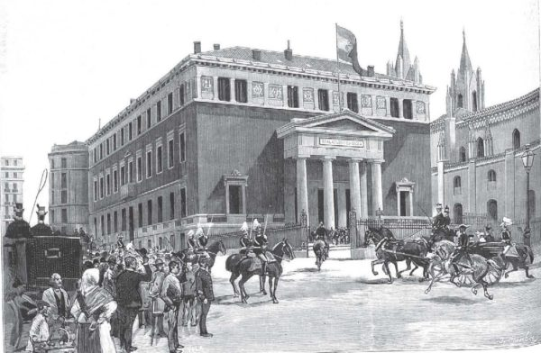
La Ilustración española presenta estas características pero destaca por ser más moderada que la francesa.
Quizás la razón hay que buscarla en que los ilustrados españoles estaban más próximos al poder al ocupar cargos importantes.
Las ideas ilustradas se asocian con la expansión del conocimiento. En España pronto se vio esta actitud en la creación de las reales academias como la RAE.

Slide 20
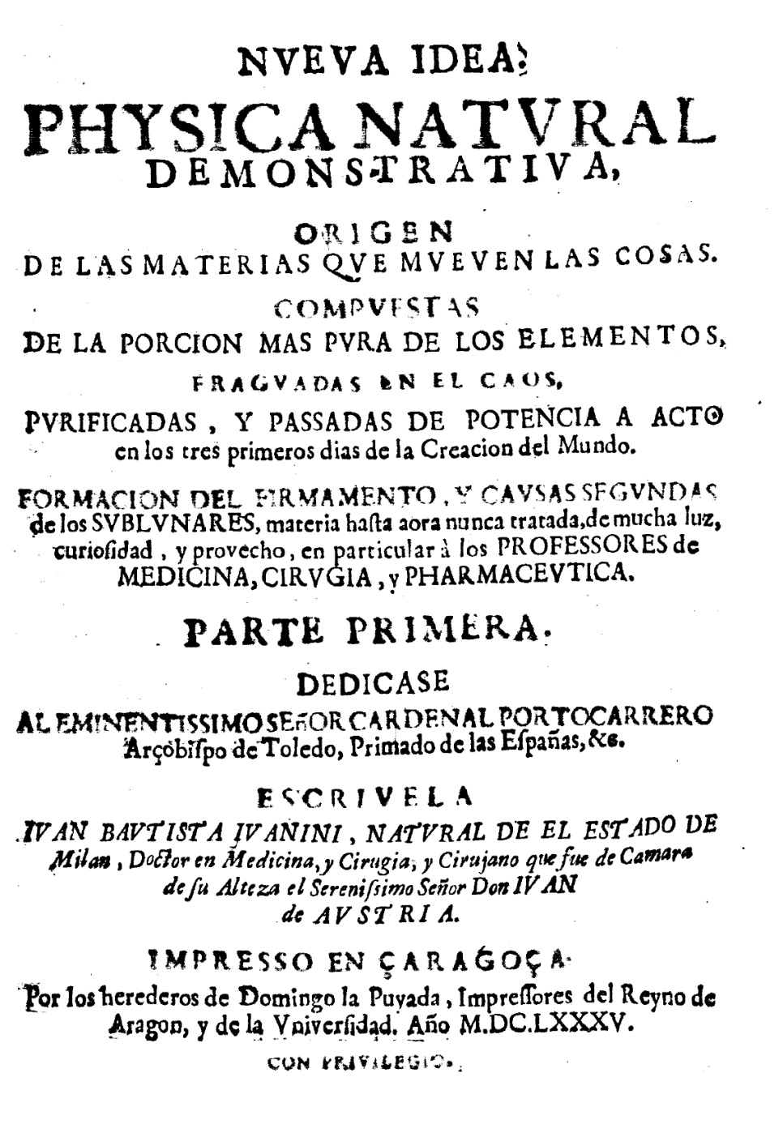
En España, el primer paso hacia la Ilustración fue el dado por los novatores o novadores a finales del siglo XVII.
Estos novatores eran pensadores y científicos favorables a la nueva ciencia desarrollada en Europa y a emprender las reformas necesarias para el país. Incluye a matemáticos como Omerique o Corachán, médicos como Juanini, Zapata Mercado o Cabriada, teólogos como Álvarez de Toledo, filólogos como Martí…

Slide 21
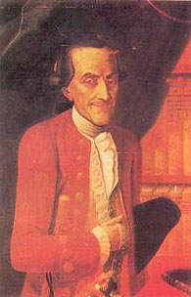
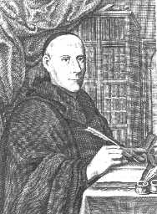
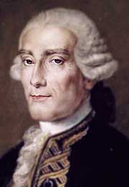
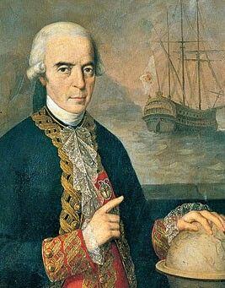
Ya en el siglo XVIII los novatores se convierten en la primera generación de ilustrados.
En la primera mitad del XVIII destacaron el jurista e historiador Gregorio Mayans, el padre Feijoo con sus ensayos, el científico y marino Jorge Juan, el naturalista Antonio de Ulloa

Slide 22
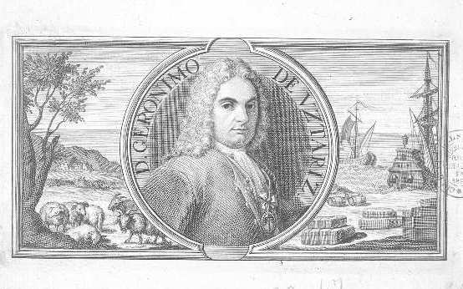
La preocupación por las reformas económicas se hacía patente en obras como la de Jerónimo de Uztáriz (imagen) o la de Zabala y Auñón.
Estos autores forman aún parte del pensamiento económico anterior (mercantilismo). Sin embargo, se ven las preocupaciones reformistas y la influencia del pensamiento económico ilustrado. Sus proyectos reformistas hace que se les llame proyectistas y son los sucesores de los arbitristas de los siglos XVI y XVII. Estos reformistas de primera generación fueron los que inspiraron las políticas de Felipe V.

Slide 23
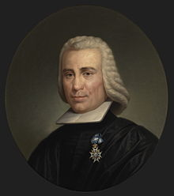
Se habla de una Ilustración plena en España a partir de 1750, durante los reinados de Fernando VI y, sobre todo, de Carlos III y Carlos IV.
Destacan diversos pensadores y políticos. Campomanes (derecha), José Cadalso, Meléndez Valdés, Floridablanca, el conde de Aranda, Cavanilles, Olavide, Muñoz-Torrero, el conde de Peñaflorida, Jovellanos…

Slide 24
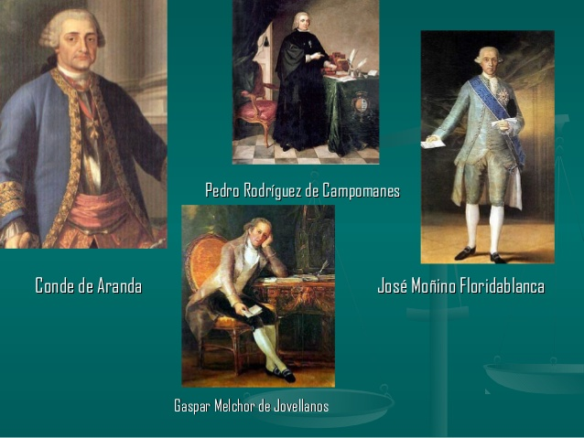
Los cuatro grandes ilustrados que fueron ministros. Campomanes lo fue solo con Carlos III y Jovellanos con Carlos IV. Aranda y Floridablanca lo fueron con ambos monarcas.

Slide 25
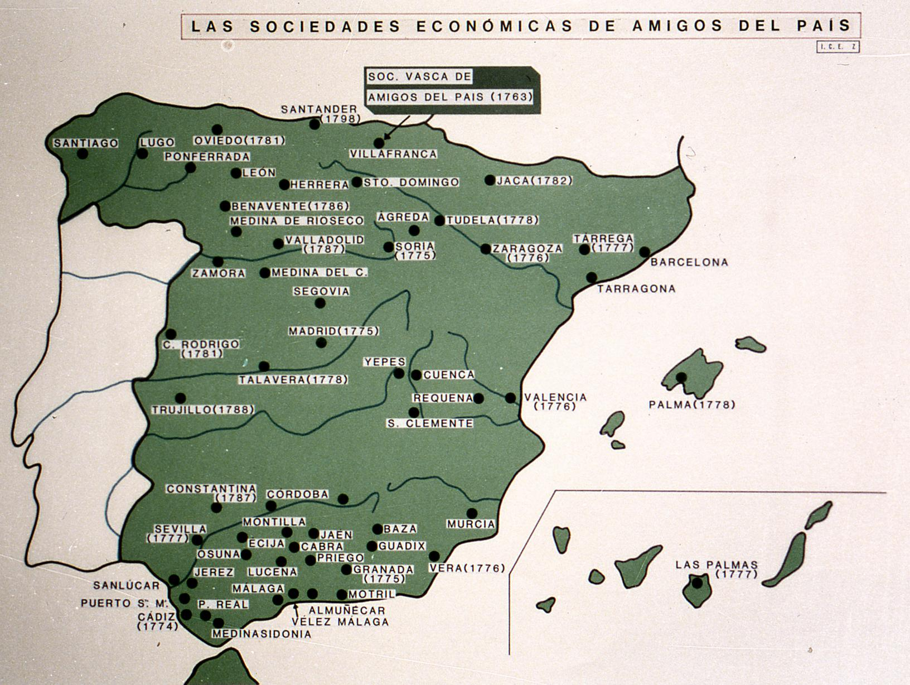
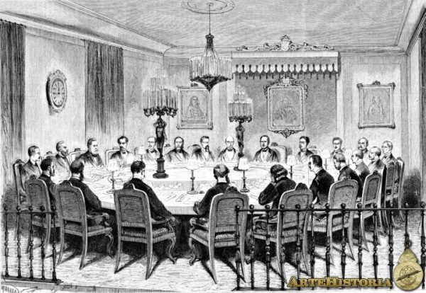
Un elemento importante fue el de su difusión a través de asociaciones y reuniones diversas: academias, Sociedades Económicas de Amigos del País, salones, tertulias…
Eran reuniones más o menos informales donde discutían y difundían sus ideas. En la segunda mitad del siglo se generalizaron las Sociedades Económicas de Amigos del País, fomentadas por el ministro Campomanes con fines de potenciar el reformismo.

Slide 26
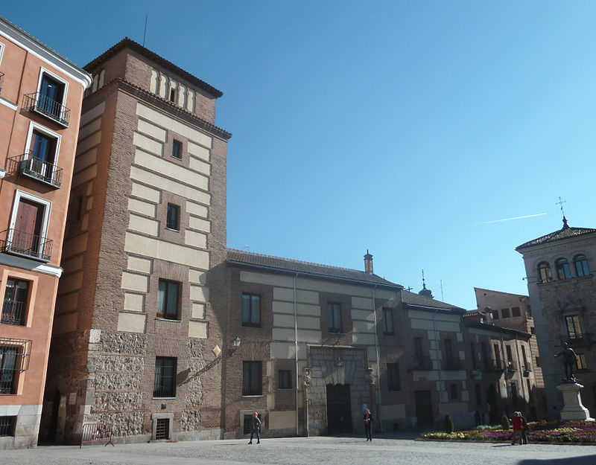
En Madrid se fundó una de las más antiguas en 1775, la Sociedad Económica Matritense de Amigos del País, con sede en la Torre de los Lujanes, enfrente de la antigua sede del Ayuntamiento de Madrid.

Slide 27
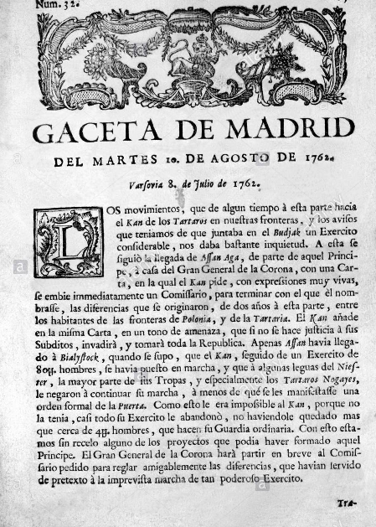
Otro medio de difusión asociado a los ilustrados es la prensa periódica que ahora se afianza. Especial trascendencia tendrá la Gaceta de Madrid que se había fundado en 1697 y que se convierte en una publicación oficial desde 1762 con Carlos III y en el antecedente del BOE en 1836.

Slide 28
El despotismo ilustrado: Carlos III.

Slide 29
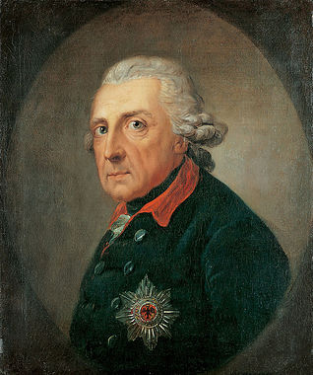
El despotismo ilustrado es una práctica de gobierno de la segunda mitad del siglo XVIII que se extendió por diversos países europeos.
Su lema es «todo para el pueblo pero sin el pueblo». Como su nombre indica, se basa en la búsqueda de reformas ilustradas pero manteniendo la monarquía absoluta. Incluye a soberanos como Federico II de Prusia (derecha), José II de Austria, Catalina II de Rusia, Carlos III de España, José I de Portugal…

Slide 30
En España, se asocia esta práctica fundamentalmente con Carlos III.

Slide 31
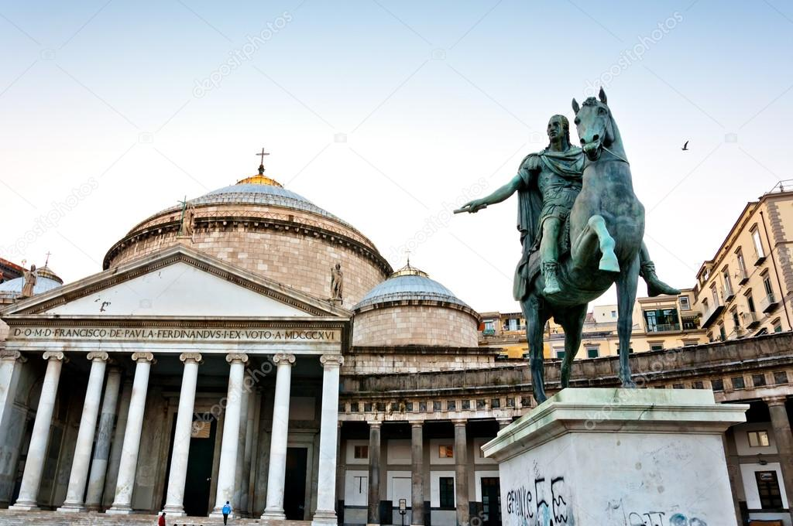
Carlos III había reinado en Nápoles. Allí había practicado las ideas y políticas reformistas que trasladaría a España.
Los Borbones habían logrado el trono de Nápoles, aunque no podía ser para el que fuera rey de España. Fernando VI era el hijo mayor de Felipe V, pero al morir Fernando en 1759 llamarán a Carlos para que reine en España. Para ello, Carlos tuvo que renunciar a la corona napolitana.

Slide 32
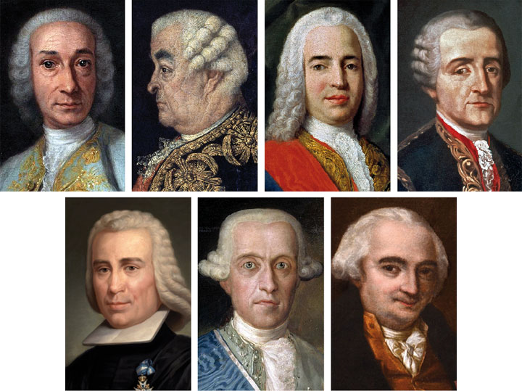
Carlos III se rodeó de algunas de las principales mentes reformistas de su época.
El marqués de Esquilache, Tanucci, el marqués de la Ensenada, el conde Aranda, Campomanes, el conde de Floridablanca y Olavide fueron algunos de sus funcionarios y consejeros.

Slide 33
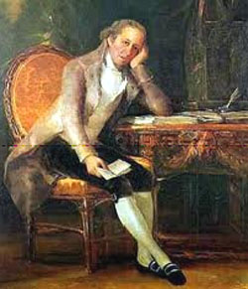
Se suelen destacar los nombres de Campomanes, Floridablanca y Aranda, sin olvidar a Jovellanos (derecha) que tendría algo más de relevancia durante el reinado de Carlos IV llegando a ser ministro de Gracia y Justicia entre 1797 y 1798 y jugando un papel destacado en las Cortes de Cádiz hasta su muerte en 1811.

Slide 34
Reformas aplicadas por Carlos III.
1.- Cultura: Creación de las Sociedades Económicas de Amigos del País y de otras instituciones como el Real Gabinete de Historia Natural, expansión de la educación primaria, reforma universitaria, escuelas de artes y oficios…
2.- Agricultura: colonizaciones de Sierra Morena (La Carolina), regadíos, liberalización del precio del trigo, desamortizaciones…
3.- Industria: reales fábricas (porcelanas del Retiro, textiles de Ávila y Segovia, de naipes en Málaga o la de armas blancas de Toledo), valorizar el trabajo de los artesanos.
4.- Comercio: liberalización del comercio con América, nuevas compañías de comercio, reducción de aduanas…
5.- Transportes: potenciación de canales como el de Castilla, Júcar, Guadalquivir, Manzanares...
6.- Banca: creación del Banco de S. Carlos (financiar deuda pública).
7.- Madrid: saneamiento y ampliación urbana.
8.- Estado: regalismo (control de la Iglesia y expulsión de los jesuitas), himno y bandera, cierta democratización de los municipios…

Slide 35
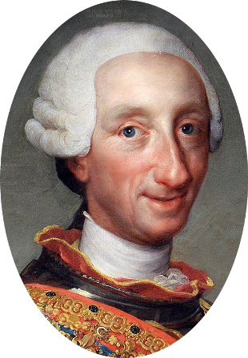
La dirección de las reformas era evidente: Carlos pretendía dirigir las reformas para alcanzar el progreso sin que eso menoscabara su poder.

Slide 36
Sus reformas fueron importantes por:
1.-. Destacado crecimiento económico y fortalecimiento internacional de España.
2.- Preludia importantes reformas liberales basadas en la racionalidad: desamortizaciones, limitación de privilegios (especialmente de la Iglesia) y más equidad fiscal, potenciar la industria, libre comercio…

Slide 37
Sin embargo, el éxito de estas reformas es discutible por varias razones:
1.- Sus reformas estuvieron limitadas por el propio régimen que representaba.
2.- Muchas de esas medidas fracasaron o tuvieron un impacto limitado.
3.- Hoy en día se valora también el reformismo anterior de Felipe V y Fernando VI.
4.- El apoyo dado a la independencia de Estados Unidos terminaría por ser el ejemplo a seguir por las colonias hispanoamericanas.

Slide 38
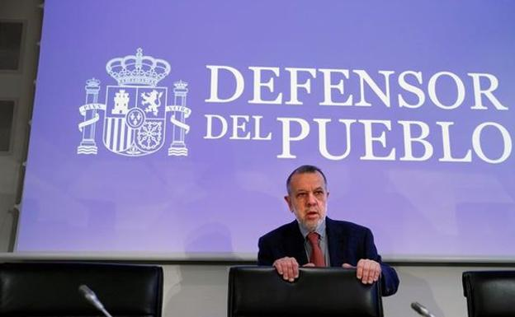
1.- Sus reformas estuvieron limitadas por el propio régimen que representaba.
Por ejemplo, la democratización municipal consistió en instaurar las figuras de los diputados del común y del síndico personero del común. La idea de estos cargos era asegurar el abastecimiento y hacer llegar las propuestas del pueblos a los regidores. Sin embargo, las oligarquías urbanas se opusieron y estos cargos se convirtieron en figuras de promoción social.
El síndico personero del común es, salvando las diferencias, un antecedente del actual defensor del pueblo.

Slide 39
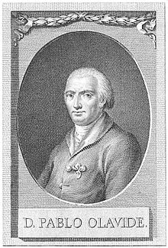
Otro ejemplo interesante lo tenemos en la figura del intendente Pablo de Olavide. Entre sus medidas estuvo la colonización de Sierra Morena y otras reformas que le granjearon fama en la Corte. Sin embargo, acabó en prisión y tuvo que exiliarse en Francia cuando la Inquisición lo condenó por defender ideas consideradas heréticas. Probablemente, Carlos III quiso mandar un mensaje de que las reformas tenían límites.

Slide 40
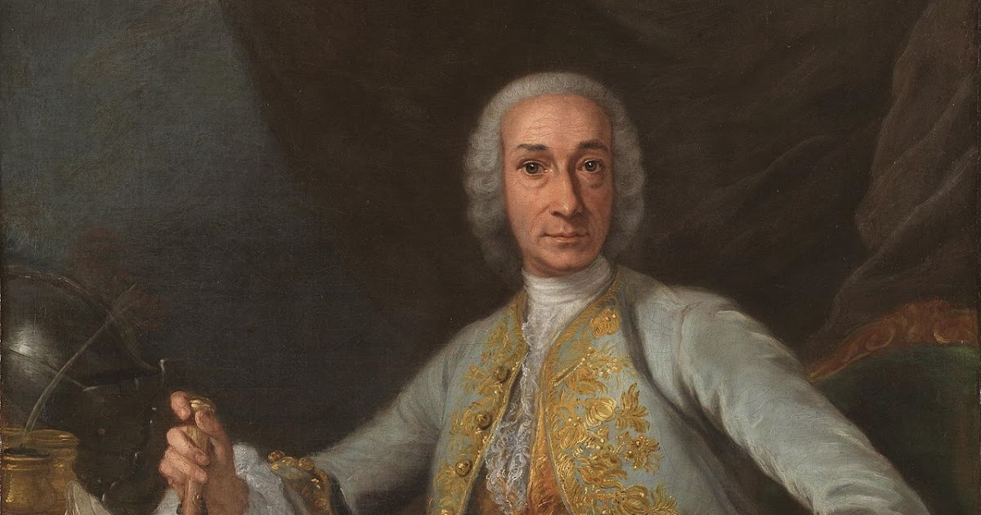
2.- Muchas de esas medidas fracasaron o tuvieron un impacto limitado.
Por ejemplo, la libertad del comercio del grano decretada por el marqués de Esquilache en 1765. La idea es que esta medida redujese el precio del pan, pero su efecto fue el contrario al desatar la especulación. De este modo, en marzo de 1766 se desató el denominado motín de Esquilache que entre otros efectos supuso abandonar esa liberalización, aunque más adelante fuera recuperada.

Slide 41
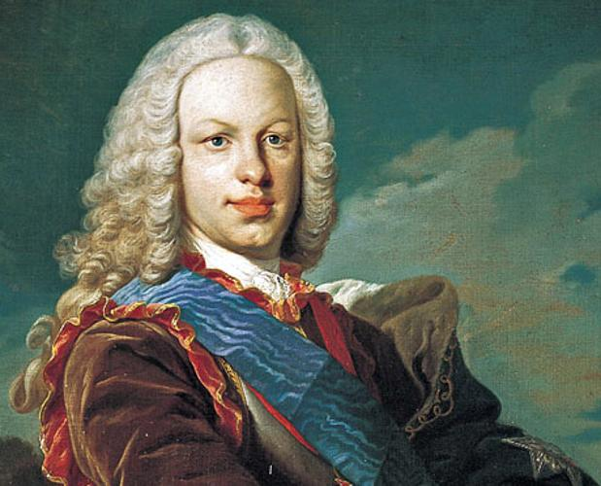
3.- Hoy en día se valora también el reformismo anterior de Felipe V y Fernando VI.
Hoy en día se reconoce que el reinado de Fernando VI supuso un momento de reorganización necesaria para España con medidas como mantener la neutralidad militar. Los éxitos de Carlos derivaron en parte de esta mesura del reinado anterior.

Slide 42
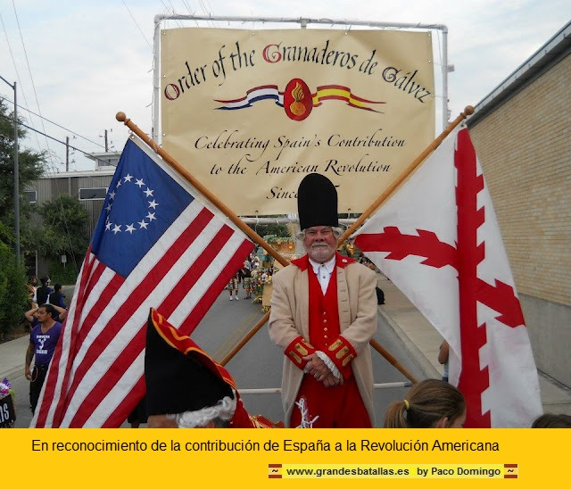
4.- El apoyo dado a la independencia de Estados Unidos terminaría por ser el ejemplo a seguir por las colonias hispanoamericanas.
Carlos III apoyó decididamente a la independencia de las colonias británicas en Norteamérica, aunque fue más bien para debilitar a Gran Bretaña. Lo cierto es que sentó un peligroso precedente para que las ideas ilustradas se convirtieran en la base del independentismo de las colonias españolas.

